Slide 1
University Institute of Intelligent Systems and
Numerical Applications in Engineering
CEID Annual Seminar 2014, LUT, Lappeenranta University of Technology,
27th May, 2014, Lappeenranta, Finland
http://www.siani.es/

Slide 2
Activities
Research
Techno-scientific publications
Public and private support for Research and Development (R&D) Projects
Training of research staff
Official Research Master degrees
Official Doctorate Program
Organisation of scientific events
Registrations and patents

Slide 3
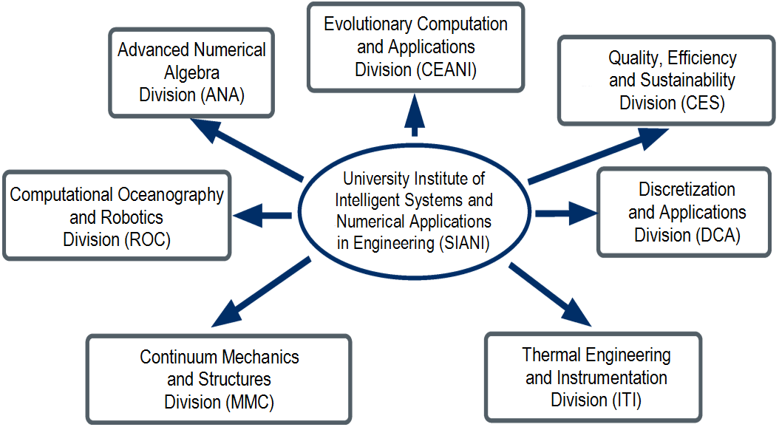

Organisation and Structure
Research divisions

Slide 4
Wind fields, air pollution and solar radiation forecasting over complex terrains
Discretization and Applications
Advanced Numerical Algebra
MEC/MINECO and FEDER projects
REN2001-0925-C03
CGL2004-06171-C03
CGL2007-65680-C03
CGL2008-06003-C03
CGL2011-29396-C03-01
http://www.dca.iusiani.ulpgc.es/proyecto2012-2014

Slide 5
Research Lines
“Discretization and Applications” and “Advanced Numerical Algebra”
Three-dimensional modeling and simulation of wind fields
Automatic generation of triangle and tetrahedral meshes
Solving large sparse systems of equations
Combination of the wind model with forecasting meteorological models, air pollution and forest fires.
Development of a solar radiation numerical model
Numerical simulation of oil fields
Parallel software
Domotic systems.

Slide 6
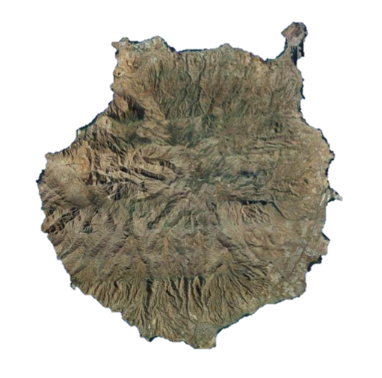
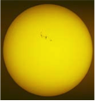

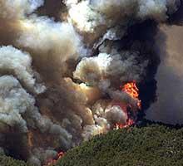
Research Lines
“Discretization and Applications” and “Advanced Numerical Algebra”

Slide 7
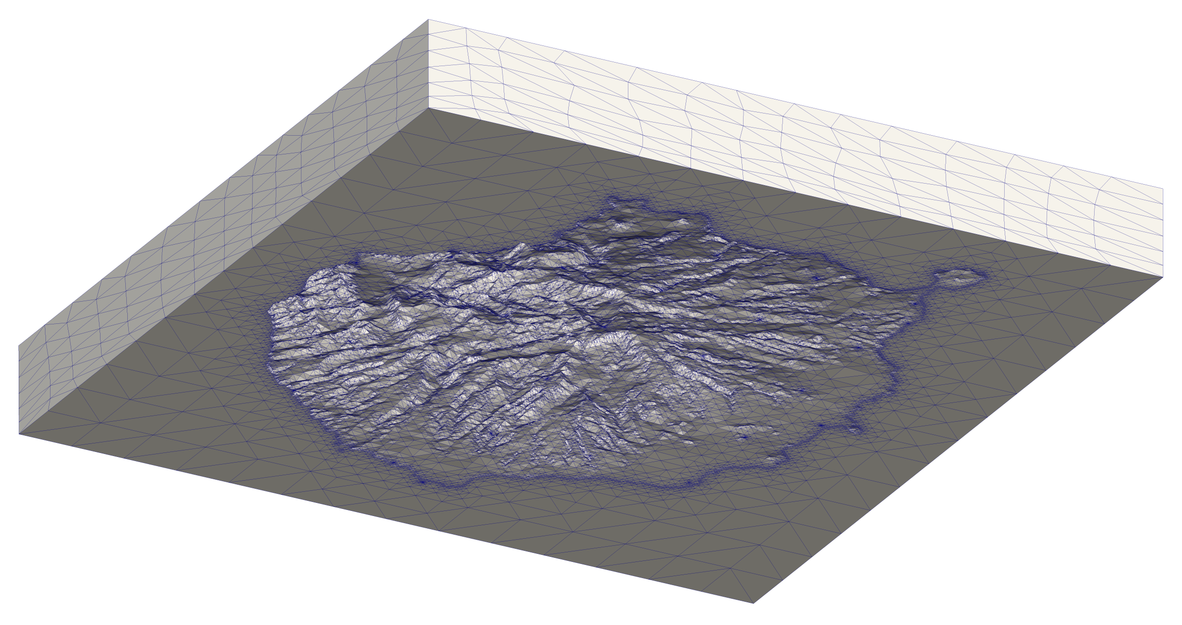
Research Lines
Tetrahedral mesh of Gran Canaria island

Slide 8
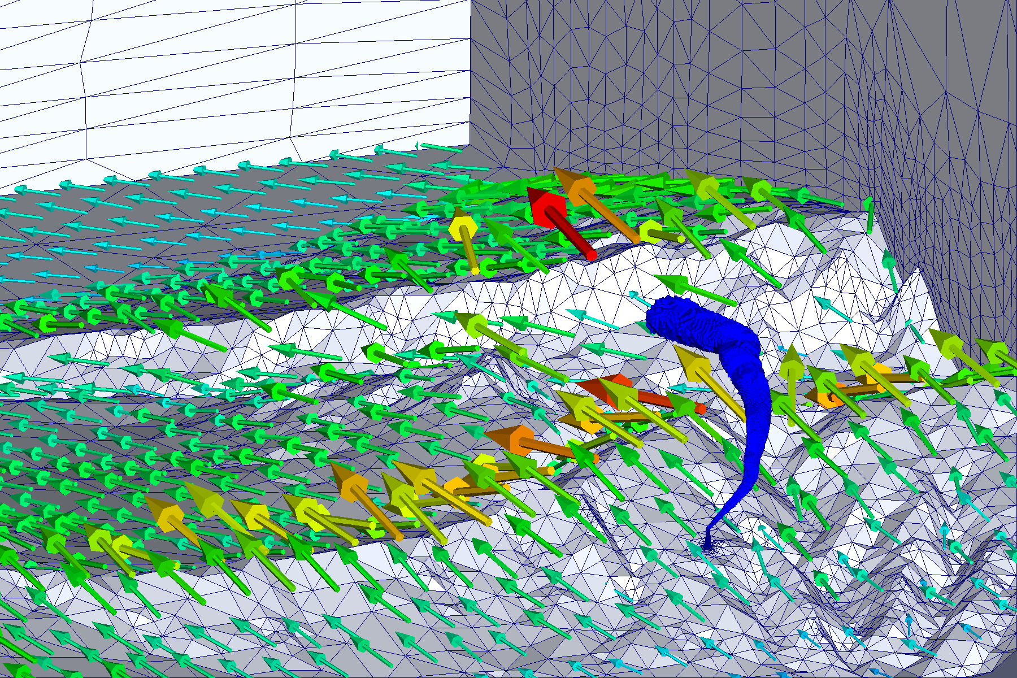
Wind Field for Air Quality Simulation
Mesh adaptation to geometry and gaussian pollutant plume

Slide 9
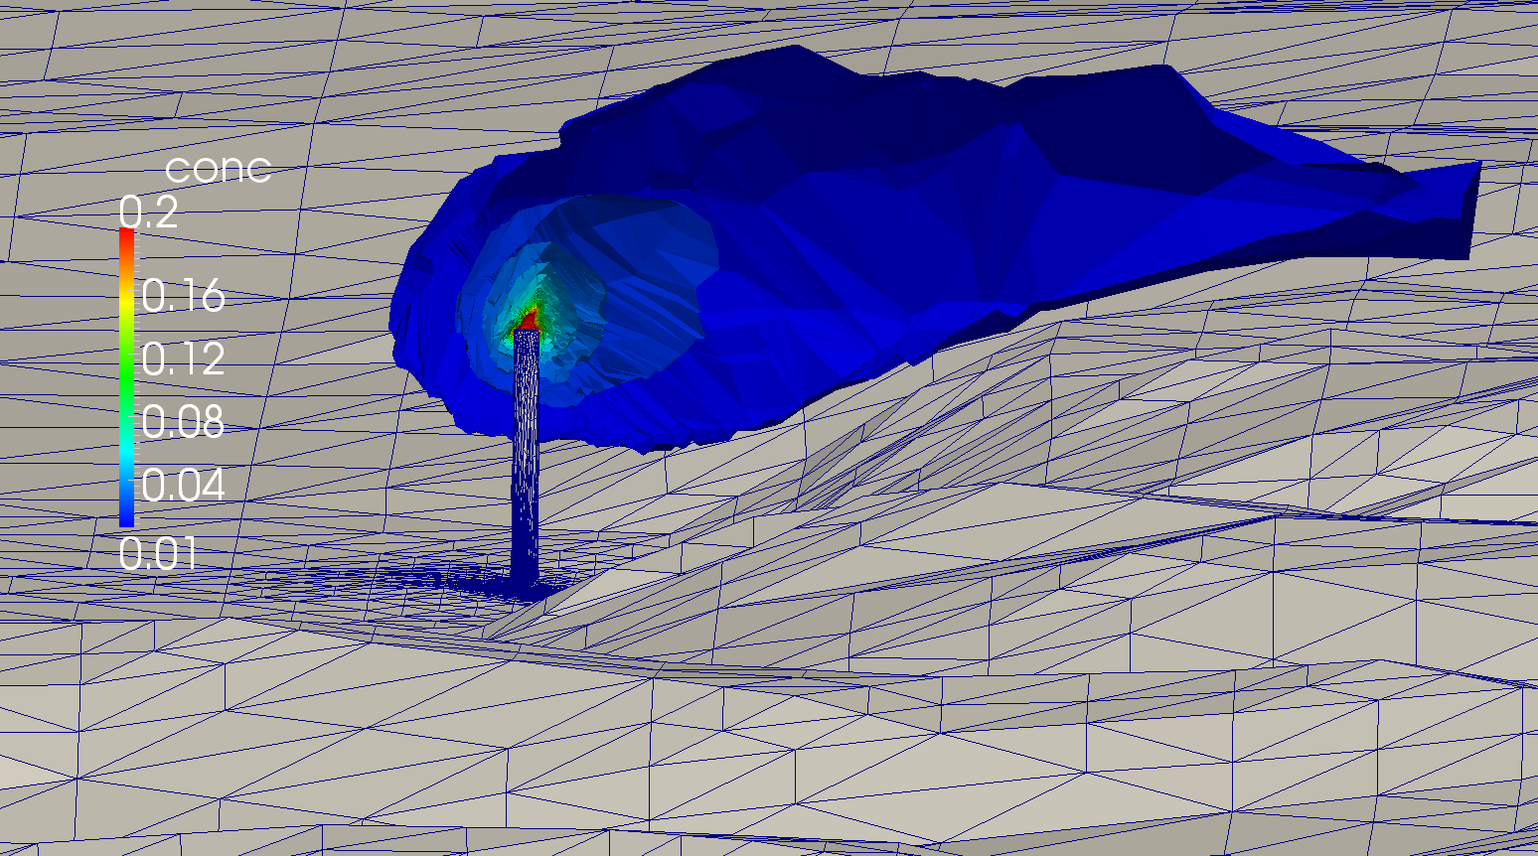
Wind Field for Air Quality Simulation
Mesh adaptation to geometry and gaussian pollutant plume

Slide 10
Mesh generation and systems of equations
Discretization and Applications
Advanced Numerical Algebra
Period 17/05/2012- 28/02/2015
Funding 1.350.000 US$
Numerical simulation of oil fields
Sectoral Fund CONACYT-SENER-HIDROCARBUROS of the Government of Mexico with registration number 163723 with Petrosoft company.
Financed by PEMEX: 5.000.000 US$.

Slide 11
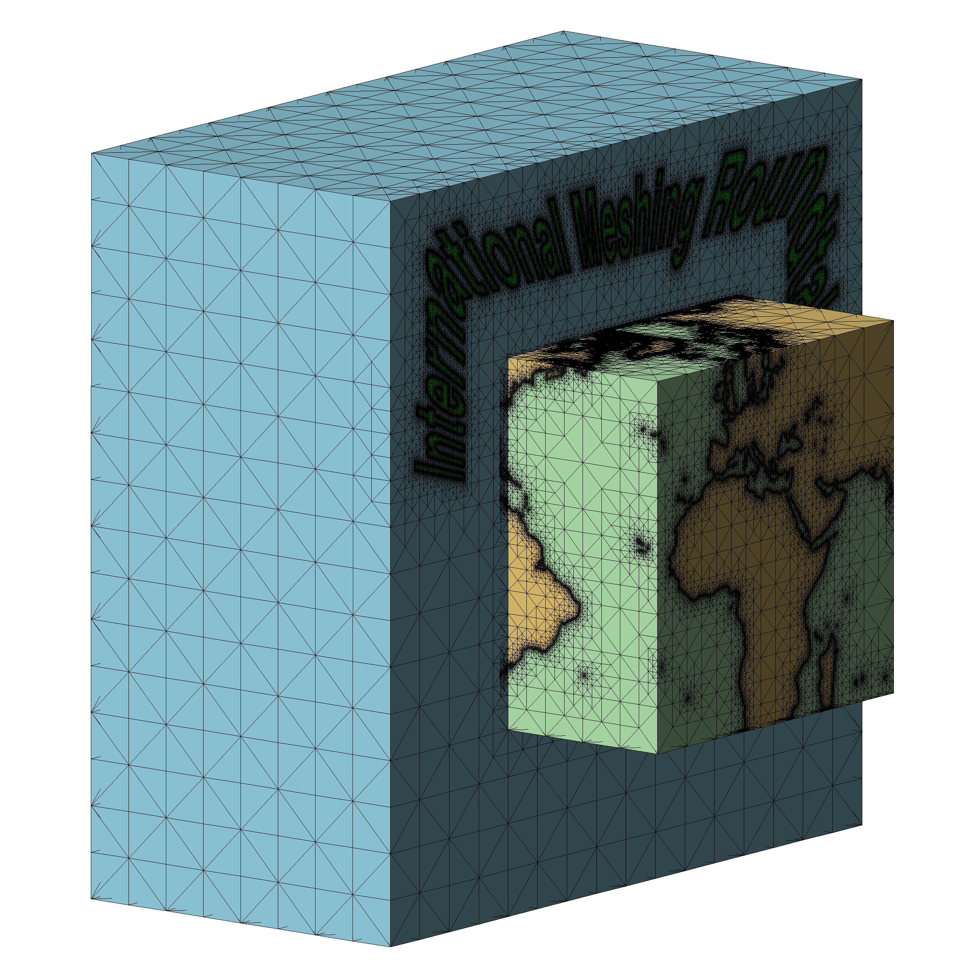
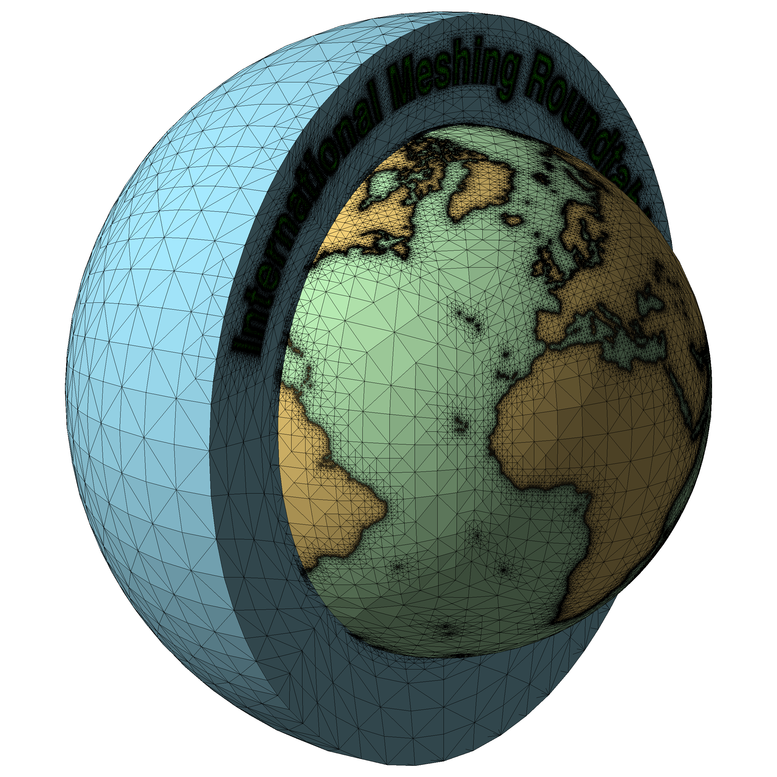
Mesh Generation
Meccano Method

Slide 12
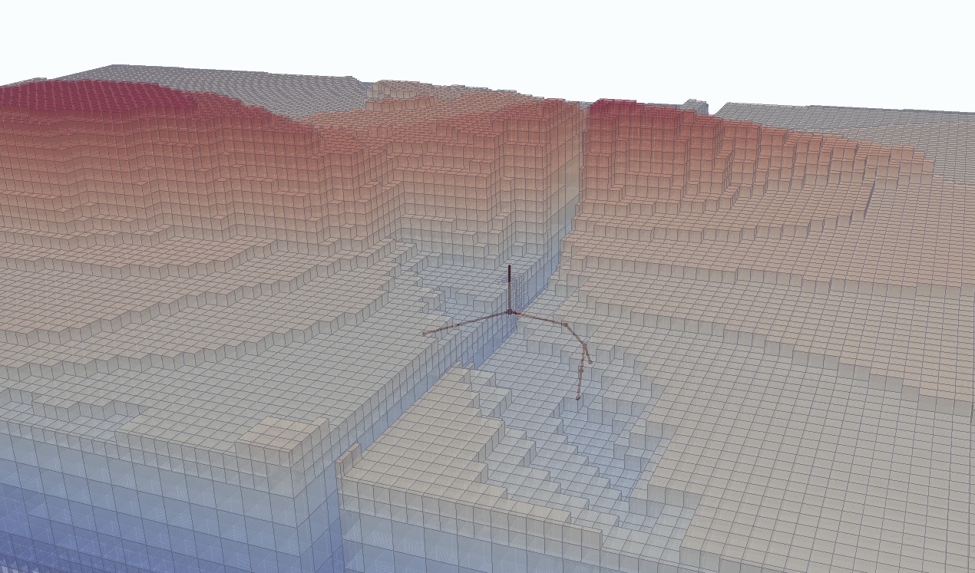
Octree Approximation of an Oil Field
Petrosoft Project (México)

Slide 13
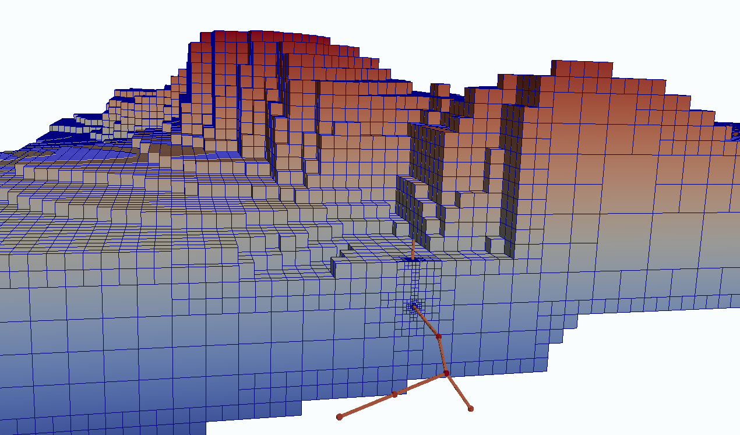
Octree Approximation of an Oil Field
Petrosoft Project (México)

Slide 14
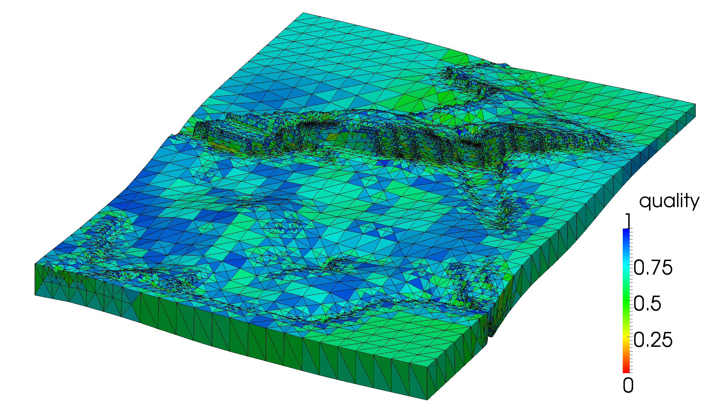
Tetrahedral Approximation of an Oil Field
Petrosoft Project (México)

Slide 15
Dynamic behaviour of dams, piles and structures
Continuum Mechanics and Structures
MEC/MINECO and FEDER projects
DPI2001-2377- C02-02
BIA2004-03955-C02-02
BIA2007-67612-C02-01
BIA2010-21399-C02-01

Slide 16
Research Lines
Continuum Mechanics and Structures
Numerical modeling of elastodynamic and poroelastodynamic problems
Soil-structure dynamic interaction problems
Seismic analysis of structures
Seismic response of arch dams
Seismic response of foundations
Propagation of acoustic waves
Noise propagation modeling
Acoustic screens

Slide 17
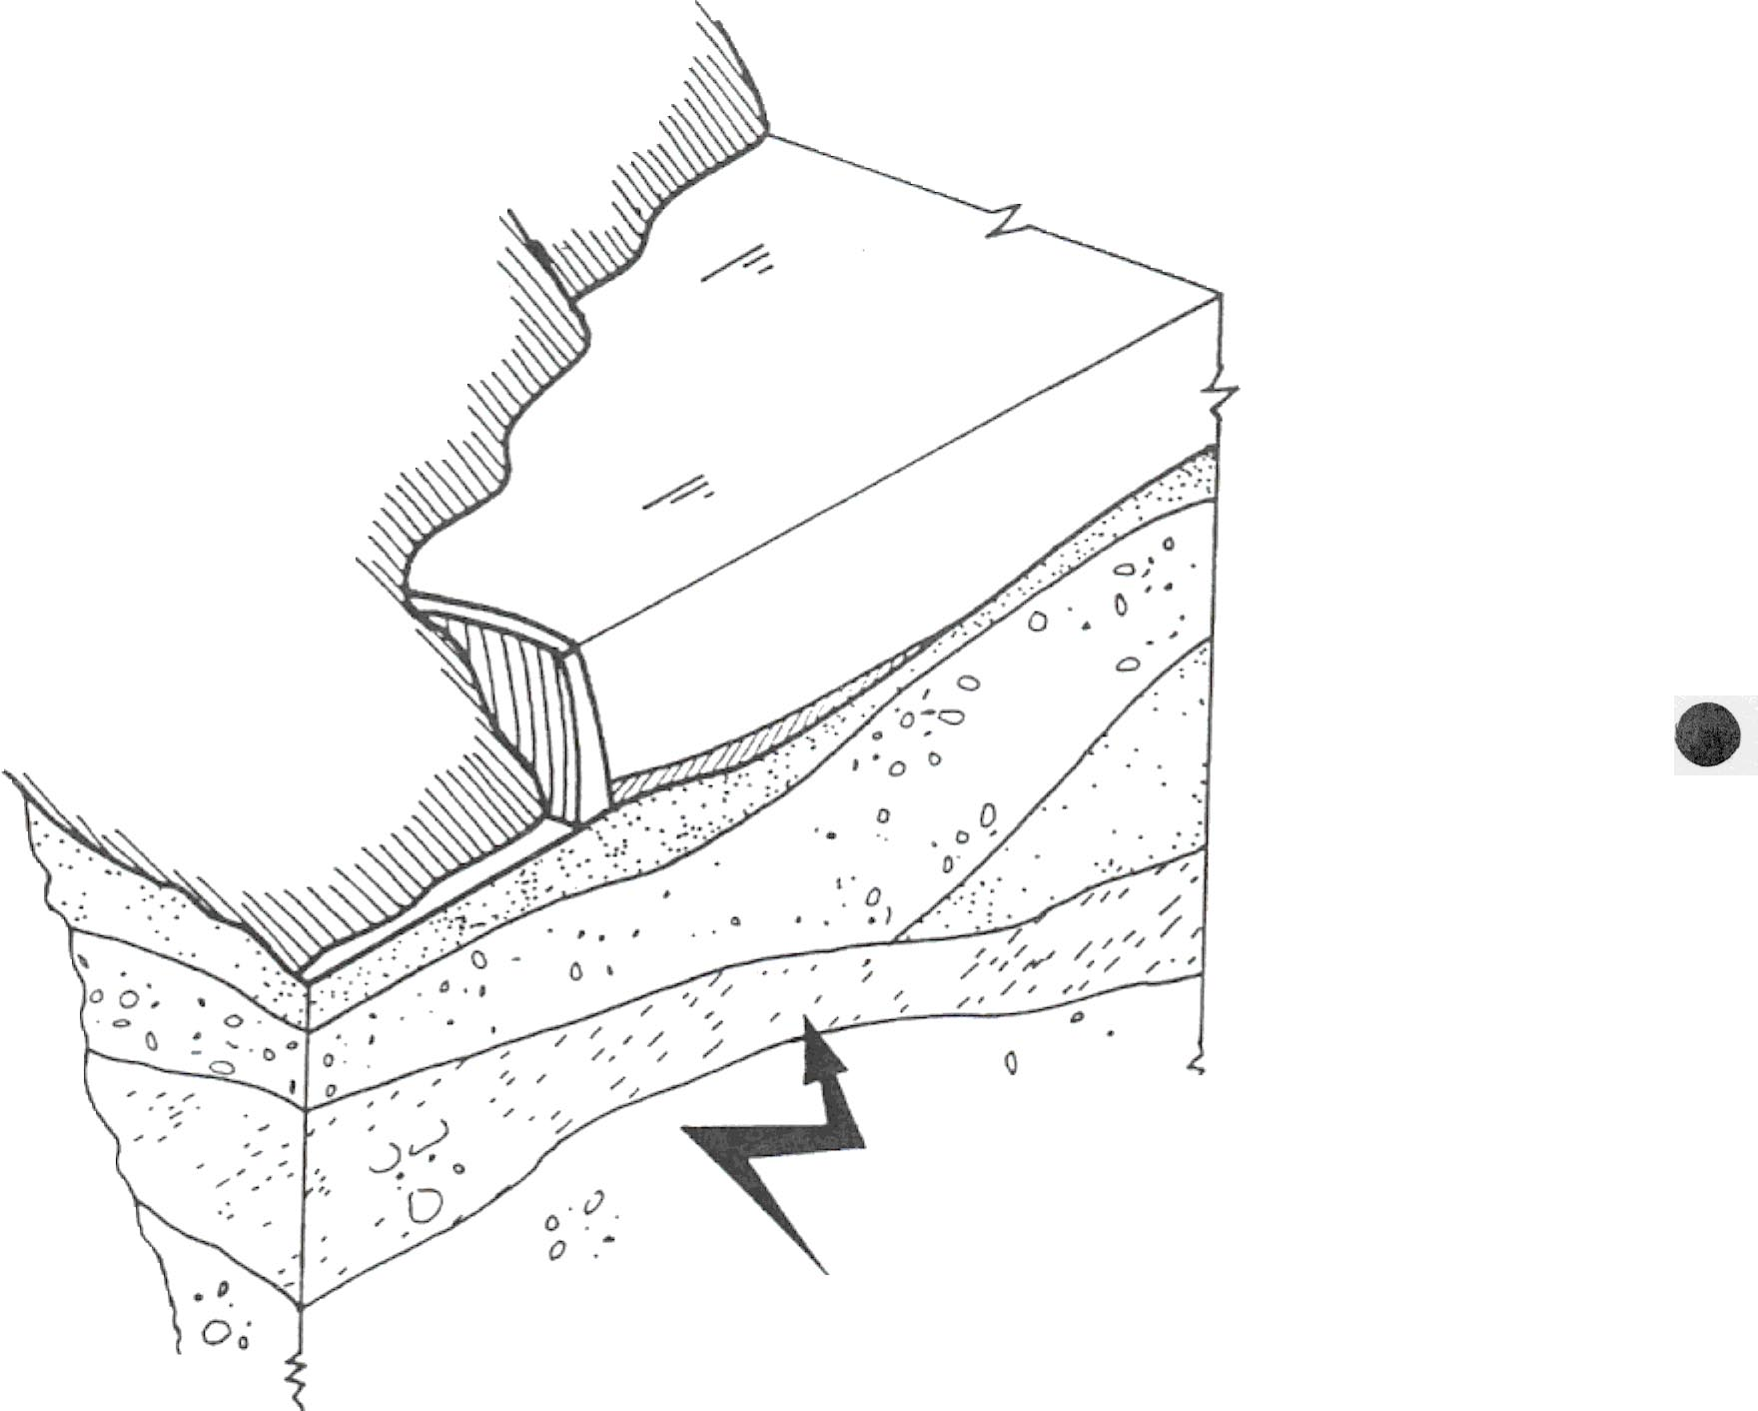
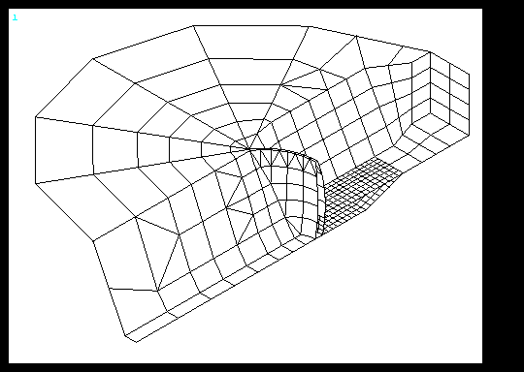
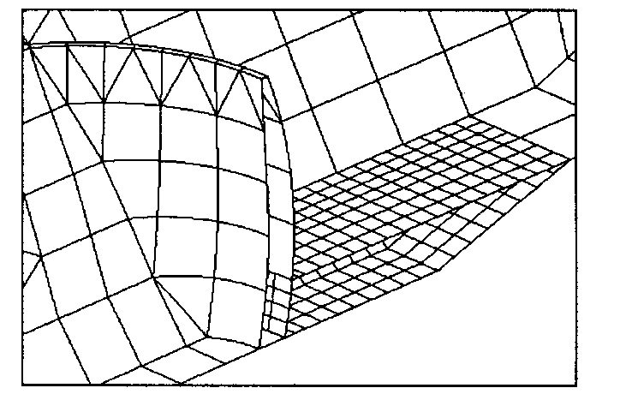
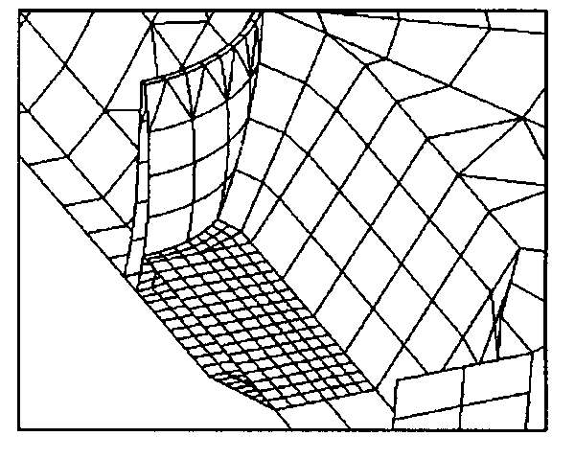
Research Lines
Continuum Mechanics and Structures
reservoir with sediments
reservoir
soil
dam
poroelastic sediment
poroelastic
sediment
P wave
dam
soil
SV wave
SH wave

Slide 18
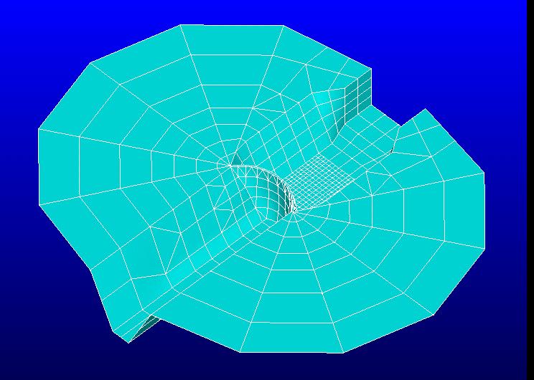
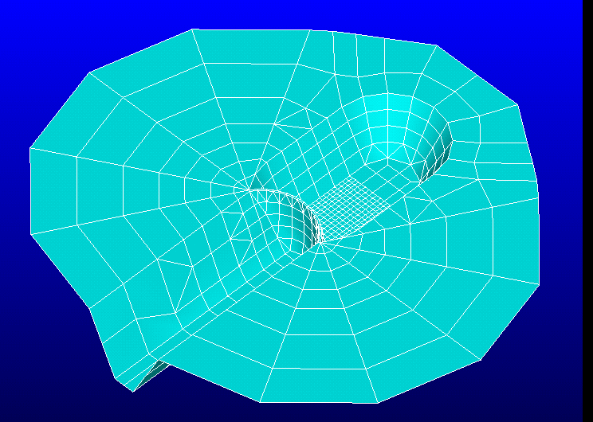
Research Lines
Continuum Mechanics and Structures

Slide 19
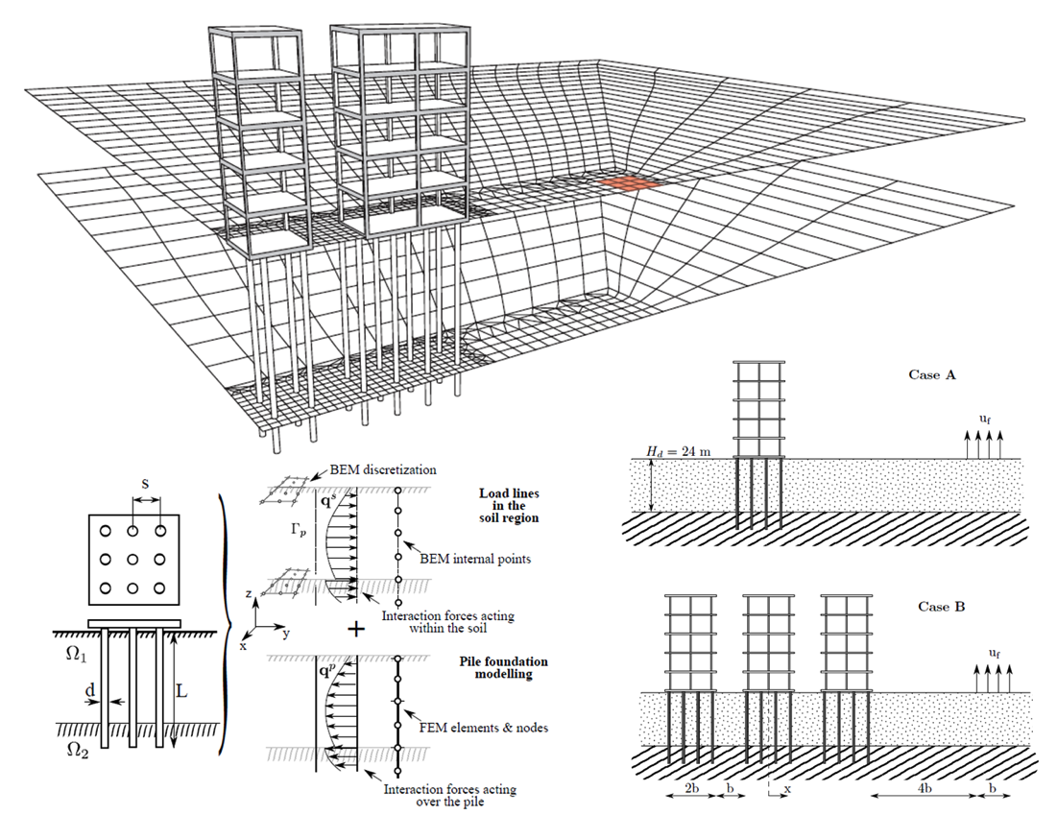
Research Lines
Continuum Mechanics and Structures

Slide 20
Robotics, marine remote sensing and biometrics
Computational Oceanography and Robotics
MEC/MINECO and FEDER projects
PI 2007/039
TIN2008-06068
PI 2010/0062
MAC 2007-2013

Slide 21
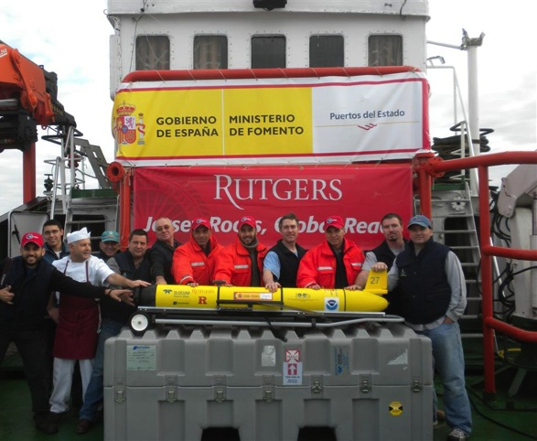
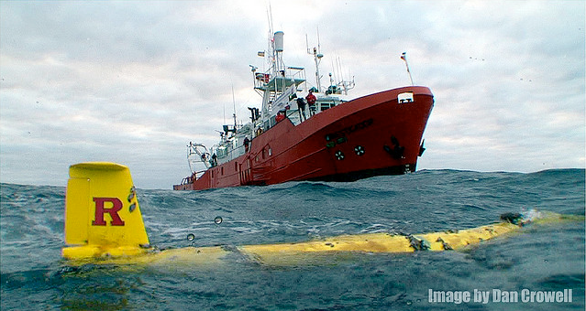
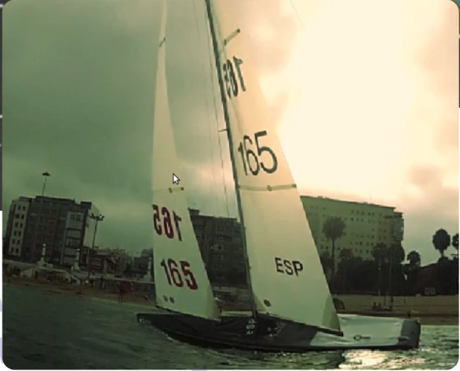
Research Lines
Computational Oceanography and Robotics
Robotics
Route planning for subaquatic gliders
Remote sensing applications (Marine Meteo NW Africa, Telecan)

Slide 22

Research Lines
Computational Oceanography and Robotics

Slide 23
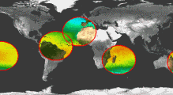

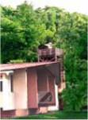


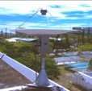


Research Lines
Computational Oceanography and Robotics
Canary Islands, 96
French Guyane, 98
French Polynesia, 04
Réunion, 91
New Caledonia, 97
SEASnet
European RUP Network

Slide 24
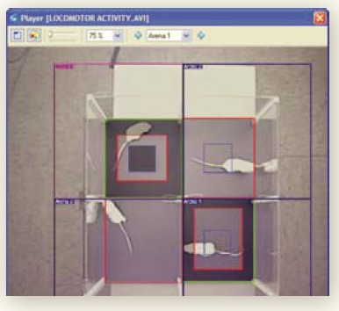
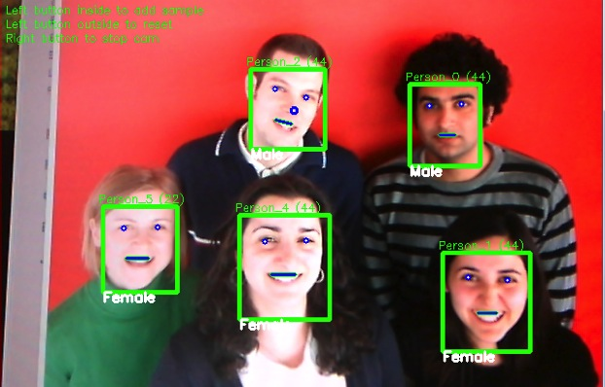
Research Lines
Computational Oceanography and Robotics
Computer vision and biometrics
Monitoring and identification of persons and animals in video
Automatic estimation of gender and age
Behaviour analysis in video

Slide 25
Reliability and maintainability
Geo-temporal systems for data processing, analysis and decision-making assistance system
Evolutionary Computation and Applications
CDTI/MICINN/MINECO, FEDER, EUROPEAN projects
BRRT-CT-5034
DPI2001-3570
CENIT-E, MAR2

Slide 26
Research Lines
Evolutionary Computation and Applications
Renewable energies
Risk analysis. Vulnerability. Reliability
Contingency plans. Action protocols
Geo-temporal platforms of data acquisition and analysis
Stereo display and 4D visual monitoring software
Design of Unmanned Aerial Vehicles (UAVs) for security and emergency applications
Integration of equipment in UAVs
Design of action protocols with UAVs

Slide 27




Research Lines
Evolutionary Computation and Applications
September 2009 - March 2013
Collaboration agreement among Iberdrola Ingeniería y Construcción S.A.U., the research organisation CEANI (SIANI-ULPGC) and the entity Fundación Universitaria de Las Palmas CENIT-E project ‘Leaders in ocean renewable energies’ OCEAN LÍDER
July 2009 - March 2013
Collaboration agreement among Nuevas Estrategias de Mantenimiento S.L., the research organisation CEANI (SIANI-ULPGC) and the entity Fundación Universitaria de Las Palmas CENIT-E project ‘Leaders in ocean renewable energies’ OCEAN LÍDER
Financing entity: CDTI-MICINN; Spanish Government

Slide 28

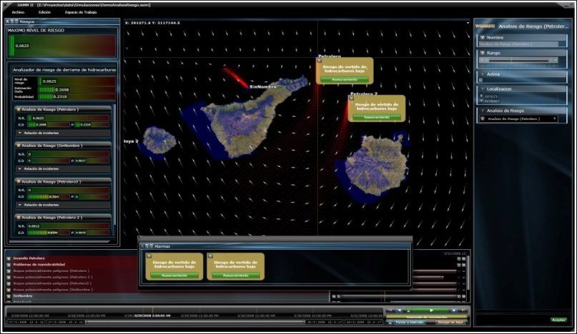

Research Lines
Evolutionary Computation and Applications
Design, development and operation of a comprehensive crisis management system (SIGE) to face pollution incidents by hydrocarbons affecting the marine environment (Applications in Galicia and the Canaries)
Financing entity: MINECO; Spanish Government
Subprogramme INNPACTO 2011: National public-private cooperation programme for R&D&I projects targeted on products, processes and services with a clear focus to results and based on demand.
Total budget 1,4 M€, 2,5 years (2011-2013)
  956 k€ financed
  900 k€ of subsidy, loan and/or repayable advance FEDER

Slide 29
Themodynamics and physicochemical of fluids
Thermal engineering and instrumentation
MEC/MINECO, FEDER, EUROPEAN projects
GR88-0077
PB89-0508
JOU2-CT92-0060
PB92-0559
JOU3-CT95-0009
PB95-0025
PPQ2000-0235
PPQ2003-04404
CTQ2005-24273
CTQ2006-12067
CTQ2009-12482
CTQ2012-37114

Slide 30
Research Lines
Thermal Engineering and Instrumentation
Experimentation on the physicochemical behaviour of fluid substances
  New models for experimental data processing
  Mathematical modeling of fluids (pure or mixed) behaviour
  Advanced studies on the behaviour and the structure of the fluid matter
  Correlations using advanced algorithms
Instrumentation
  Improvement of the available instrumentation, automation of experimental systems to operate continuously
  New designs of equipments
  Simulation of experimental processes

Slide 31
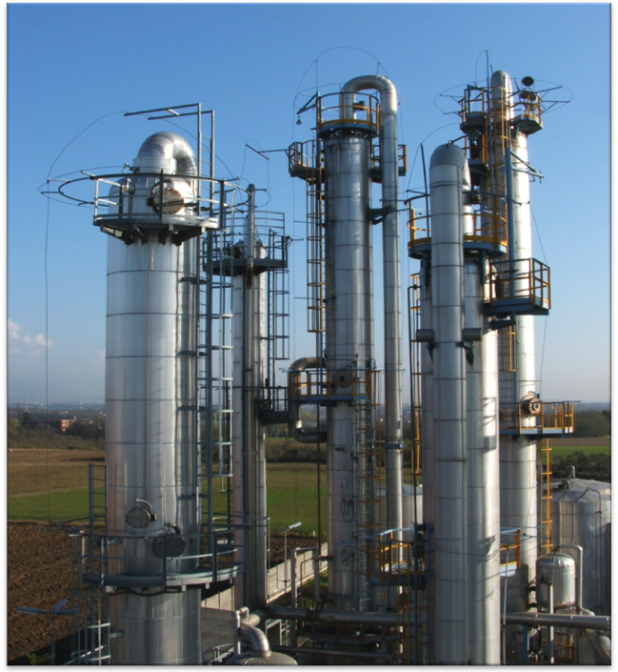
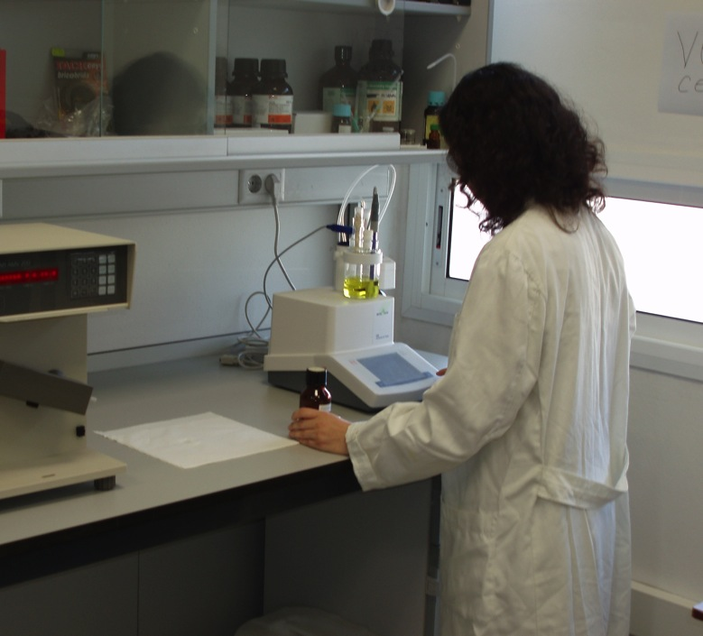
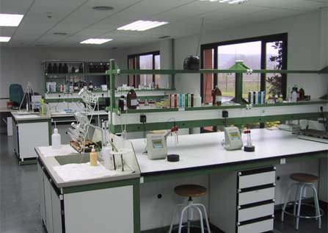
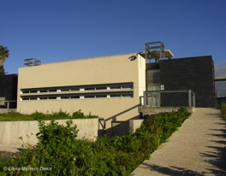
Research Lines
Thermal Engineering and Instrumentation

Slide 32
Integration of renewable energies
Models for prediction and management of power demand in electrical grids
Quality, Efficiency and Sustainability

Slide 33
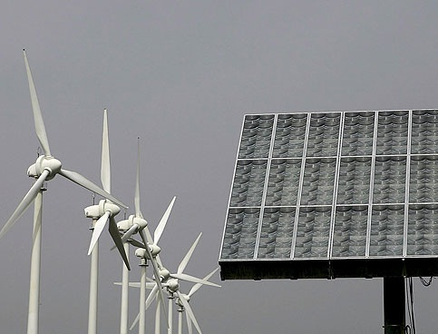
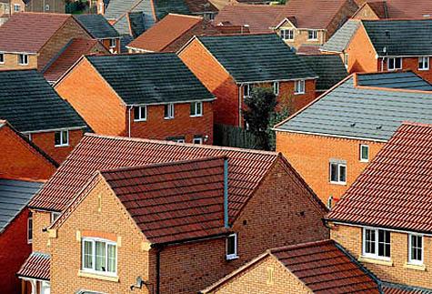
Research Lines
Quality, Efficiency and Sustainability
Integration of renewable energies in the electrical generation mix
Demand Side
Management (DSM)

Slide 34






Research Lines
Quality, Efficiency and Sustainability
 | Management | Prediction
Production
Demand
Experimentation Laboratory for testing and analyzing research procedures
Notes:
Comment Power Averager usage (tool to calculate daily averaged consumptions per hours of big periods <- full seasons…)
Tools to develop HUGE scenes (Profiler)
GIS processing and visualization
Bottom-Up approach
Entidad promotora. Electricité de France (EDF)
El instituto SIANI colabora con EIFER en el modelado y ejecución de simulaciones software mediante el framework TAFAT. Este framework, resultado de la I+D del instituto SIANI, acelera el proceso de realización de las simulaciones a la vez que permite escalar la resolución y el tamaño de la simulación con mucha facilidad. Los modelos y simulaciones que se realizan para EIFER se aplican en una isla de más de 800.000 habitantes para la simulación de la introducción distribuida masiva de placas fotovoltaicas y baterías en viviendas unifamiliares y evaluar su efecto en la regulación de la red .
Proyecto Millener, Agencia de la Energía y el Medio Ambiente del Gobierno de Francia 7,2 Meuros, consorcio SIANI, KIT, and 7 industrial partners: EDF, Schneider Electric, TENESOL, BPL Global, SAFT (Groupe EDF), DELTA DORE

Slide 35
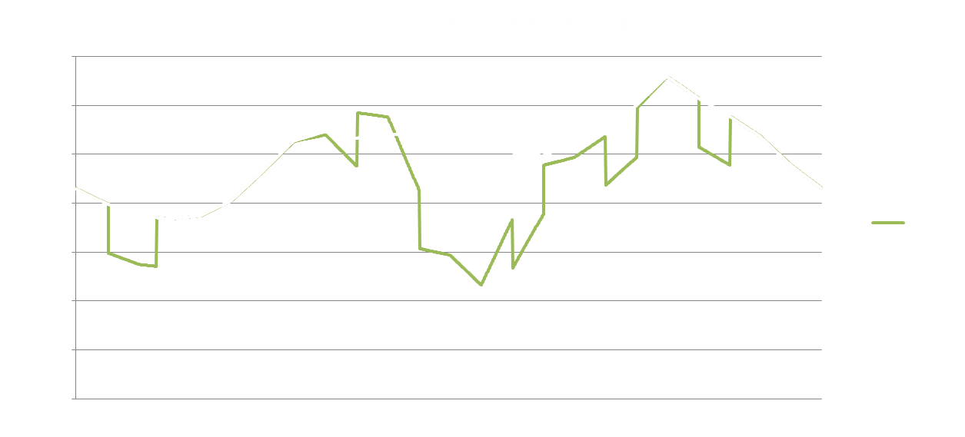
Research Lines
Quality, Efficiency and Sustainability
Millener
Modeling and simulation of the Reunion Island in order to analyse the impact on the grid of the introduction of photovoltaic panels and batteries in housing.
Project contracted by EDF R&D (participating EDF R&D, EDF SEI, Edelia, Schneider, BPLG, DeltaDore, Tenesol, Saft) 30,2 Meuros (ADEME finances 7,2 Meuros)
PV production
+1
-1
-1
-1
-1
Notes:
Comment Power Averager usage (tool to calculate daily averaged consumptions per hours of big periods <- full seasons…)
Tools to develop HUGE scenes (Profiler)
GIS processing and visualization
Bottom-Up approach
Entidad promotora. Electricité de France (EDF)
El instituto SIANI colabora con EIFER en el modelado y ejecución de simulaciones software mediante el framework TAFAT. Este framework, resultado de la I+D del instituto SIANI, acelera el proceso de realización de las simulaciones a la vez que permite escalar la resolución y el tamaño de la simulación con mucha facilidad. Los modelos y simulaciones que se realizan para EIFER se aplican en una isla de más de 800.000 habitantes para la simulación de la introducción distribuida masiva de placas fotovoltaicas y baterías en viviendas unifamiliares y evaluar su efecto en la regulación de la red .
Proyecto Millener, Agencia de la Energía y el Medio Ambiente del Gobierno de Francia 7,2 Meuros, consorcio SIANI, KIT, and 7 industrial partners: EDF, Schneider Electric, TENESOL, BPL Global, SAFT (Groupe EDF), DELTA DORE

Slide 36
Postgraduate Programs
Official Research Master Degrees and Doctorate Program
Notes:
Comment Power Averager usage (tool to calculate daily averaged consumptions per hours of big periods <- full seasons…)
Tools to develop HUGE scenes (Profiler)
GIS processing and visualization
Bottom-Up approach
Entidad promotora. Electricité de France (EDF)
El instituto SIANI colabora con EIFER en el modelado y ejecución de simulaciones software mediante el framework TAFAT. Este framework, resultado de la I+D del instituto SIANI, acelera el proceso de realización de las simulaciones a la vez que permite escalar la resolución y el tamaño de la simulación con mucha facilidad. Los modelos y simulaciones que se realizan para EIFER se aplican en una isla de más de 800.000 habitantes para la simulación de la introducción distribuida masiva de placas fotovoltaicas y baterías en viviendas unifamiliares y evaluar su efecto en la regulación de la red .
Proyecto Millener, Agencia de la Energía y el Medio Ambiente del Gobierno de Francia 7,2 Meuros, consorcio SIANI, KIT, and 7 industrial partners: EDF, Schneider Electric, TENESOL, BPL Global, SAFT (Groupe EDF), DELTA DORE

Slide 37


Video of the University Institute SIANI

Slide 38
Three-dimensional simulation of wind fields and
air pollution over complex terrain
A. Oliver⁽¹⁾, E. Rodríguez⁽¹⁾, J. Ramírez⁽¹⁾, J.I. López⁽¹⁾, M. Brovka⁽¹⁾, J.M. Escobar⁽¹⁾, J.M. Cascón⁽²⁾,
F. Díaz⁽¹⁾, G.V. Socorro⁽¹⁾, G. Montero⁽¹⁾ and R. Montenegro^{(1)*}
⁽¹⁾ University Institute SIANI, University of Las Palmas de Gran Canaria, Spain
⁽²⁾ Department of Economics and History of Economics, University of Salamanca, Spain
CEID Annual Seminar 2014, LUT, Lappeenranta University of Technology,
27th May, 2014, Lappeenranta, Finland
MINECO y FEDER Project: CGL2011-29396-C03-00
CONACYT-SENER Project, Fondo Sectorial, contract: 163723
http://www.dca.iusiani.ulpgc.es/proyecto2012-2014

Slide 39
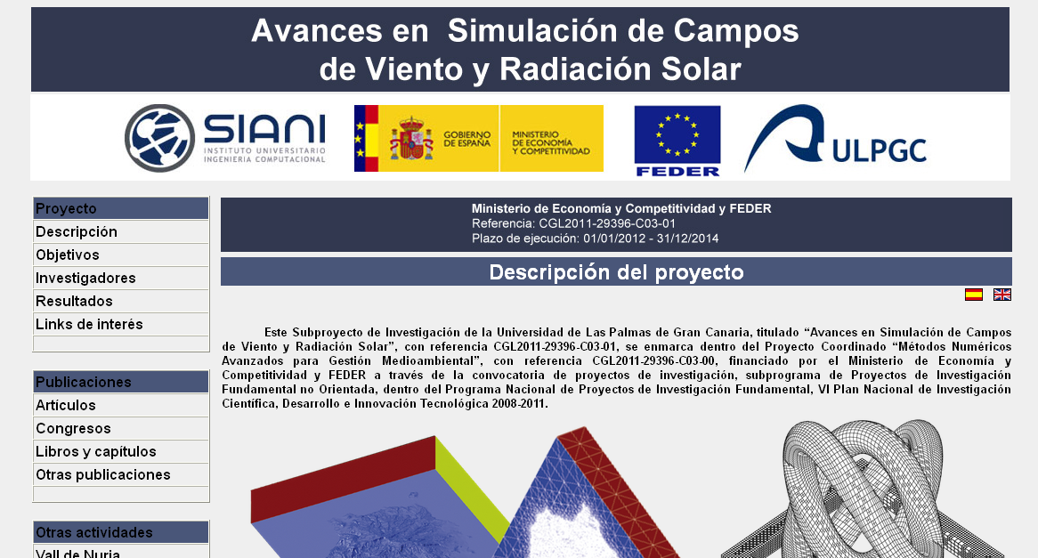
http://www.dca.iusiani.ulpgc.es/proyecto2012-2014

Slide 40
Contents
Wind forecasting over complex terrain
Motivation, Objective and Methodology
The Adaptive Tetrahedral Mesh (Meccano Method)
The Mass Consistent Wind Field Model
Results
Comments
Notes:
Decimos que un tetraedro es de Tipo I si está marcado con el indicador de error. Se introducen 6 nuevos nodos en el punto medio de sus aristas y se subdividen cada una de sus cuatro caras en 4 triángulos, uniendo los puntos que se han introducido.
Cuatro subtetraedros quedan determinados a partir de los cuatro vértices del tetraedro original y las nuevas aristas.
Los otros cuatro tetraedros se obtienen al unir los dos vértices opuestos más cercanos del octaedro que resulta en el interior. Estudios de Löhner y Baum aseguran que esta elección produce el menor número de tetraedros distorsionados en la malla refinada. Existen otras dos opciones para subdividir el octaedro, y se podría analizar la calidad de las divisiones, pero aumentaría el coste computacional del algoritmo.
Una vez marcados los tetraedros de Tipo I, para asegurar la conformidad de la malla nos podemos encontrar con tetraedros vecinos que pueden tener 6, 5,..., 1, ó 0 nuevos nodos introducidos.
Aquellos tetraedros que por razones de conformidad tengan marcadas sus 6 aristas pasa automáticamente al conjunto de tetraedros de Tipo I.

Slide 41

Las Palmas de Gran Canaria

Slide 44
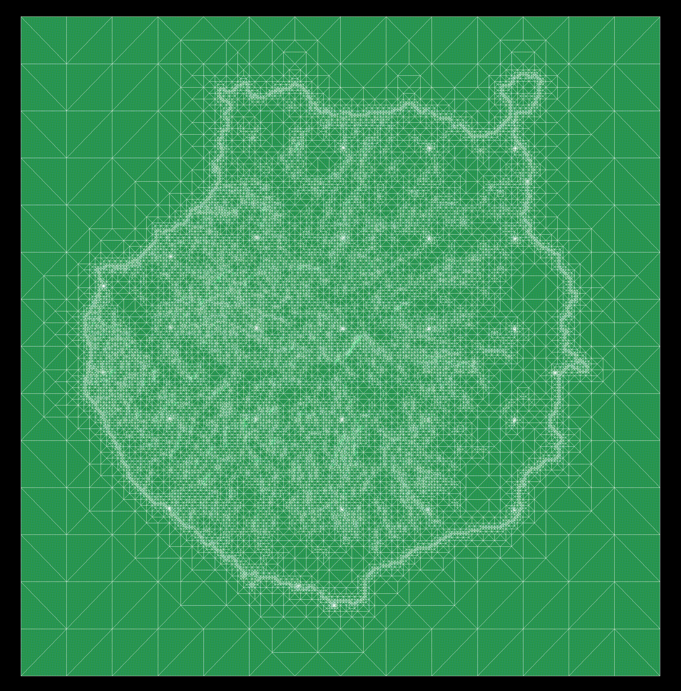

Slide 45
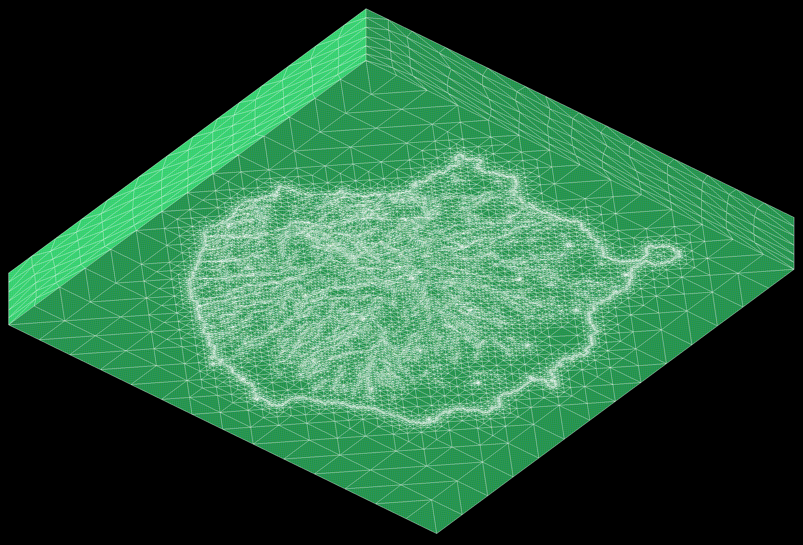

Slide 46
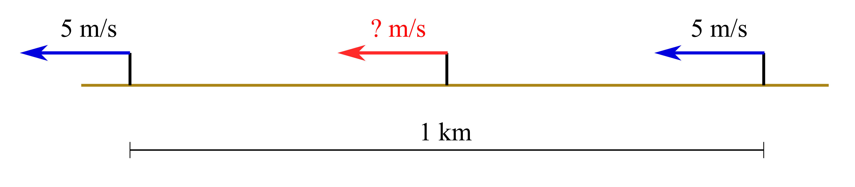
Wind Field Simulation over Complex Terrain
Motivation
Notes:
Decimos que un tetraedro es de Tipo I si está marcado con el indicador de error. Se introducen 6 nuevos nodos en el punto medio de sus aristas y se subdividen cada una de sus cuatro caras en 4 triángulos, uniendo los puntos que se han introducido.
Cuatro subtetraedros quedan determinados a partir de los cuatro vértices del tetraedro original y las nuevas aristas.
Los otros cuatro tetraedros se obtienen al unir los dos vértices opuestos más cercanos del octaedro que resulta en el interior. Estudios de Löhner y Baum aseguran que esta elección produce el menor número de tetraedros distorsionados en la malla refinada. Existen otras dos opciones para subdividir el octaedro, y se podría analizar la calidad de las divisiones, pero aumentaría el coste computacional del algoritmo.
Una vez marcados los tetraedros de Tipo I, para asegurar la conformidad de la malla nos podemos encontrar con tetraedros vecinos que pueden tener 6, 5,..., 1, ó 0 nuevos nodos introducidos.
Aquellos tetraedros que por razones de conformidad tengan marcadas sus 6 aristas pasa automáticamente al conjunto de tetraedros de Tipo I.

Slide 47
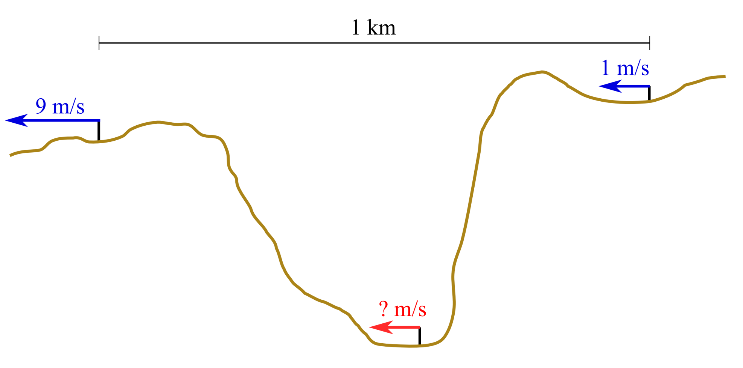
Wind Field Simulation over Complex Terrain
Motivation
Notes:
Decimos que un tetraedro es de Tipo I si está marcado con el indicador de error. Se introducen 6 nuevos nodos en el punto medio de sus aristas y se subdividen cada una de sus cuatro caras en 4 triángulos, uniendo los puntos que se han introducido.
Cuatro subtetraedros quedan determinados a partir de los cuatro vértices del tetraedro original y las nuevas aristas.
Los otros cuatro tetraedros se obtienen al unir los dos vértices opuestos más cercanos del octaedro que resulta en el interior. Estudios de Löhner y Baum aseguran que esta elección produce el menor número de tetraedros distorsionados en la malla refinada. Existen otras dos opciones para subdividir el octaedro, y se podría analizar la calidad de las divisiones, pero aumentaría el coste computacional del algoritmo.
Una vez marcados los tetraedros de Tipo I, para asegurar la conformidad de la malla nos podemos encontrar con tetraedros vecinos que pueden tener 6, 5,..., 1, ó 0 nuevos nodos introducidos.
Aquellos tetraedros que por razones de conformidad tengan marcadas sus 6 aristas pasa automáticamente al conjunto de tetraedros de Tipo I.

Slide 48
Wind Field Forecasting over Complex Terrain
Objective and Methodology
Objective:
Construct a 3-D adaptive finite element mass consistent model for
improving local wind forecasting
Methodology:
Wind field forecasting by using a mesoscale meteorological model,
MM5, WRF, HIRLAM, HARMONIE,… (resolution of kilometers)
Interpolation of these results in the real domain (adaptive tetrahedral
mesh). Horizontal and vertical interpolation from wind data (it can be
experimental or forecasted data)
Wind field adjusting to the interpolated field by using the mass
consistent model (resolution of meters)
Notes:
Decimos que un tetraedro es de Tipo I si está marcado con el indicador de error. Se introducen 6 nuevos nodos en el punto medio de sus aristas y se subdividen cada una de sus cuatro caras en 4 triángulos, uniendo los puntos que se han introducido.
Cuatro subtetraedros quedan determinados a partir de los cuatro vértices del tetraedro original y las nuevas aristas.
Los otros cuatro tetraedros se obtienen al unir los dos vértices opuestos más cercanos del octaedro que resulta en el interior. Estudios de Löhner y Baum aseguran que esta elección produce el menor número de tetraedros distorsionados en la malla refinada. Existen otras dos opciones para subdividir el octaedro, y se podría analizar la calidad de las divisiones, pero aumentaría el coste computacional del algoritmo.
Una vez marcados los tetraedros de Tipo I, para asegurar la conformidad de la malla nos podemos encontrar con tetraedros vecinos que pueden tener 6, 5,..., 1, ó 0 nuevos nodos introducidos.
Aquellos tetraedros que por razones de conformidad tengan marcadas sus 6 aristas pasa automáticamente al conjunto de tetraedros de Tipo I.

Slide 49
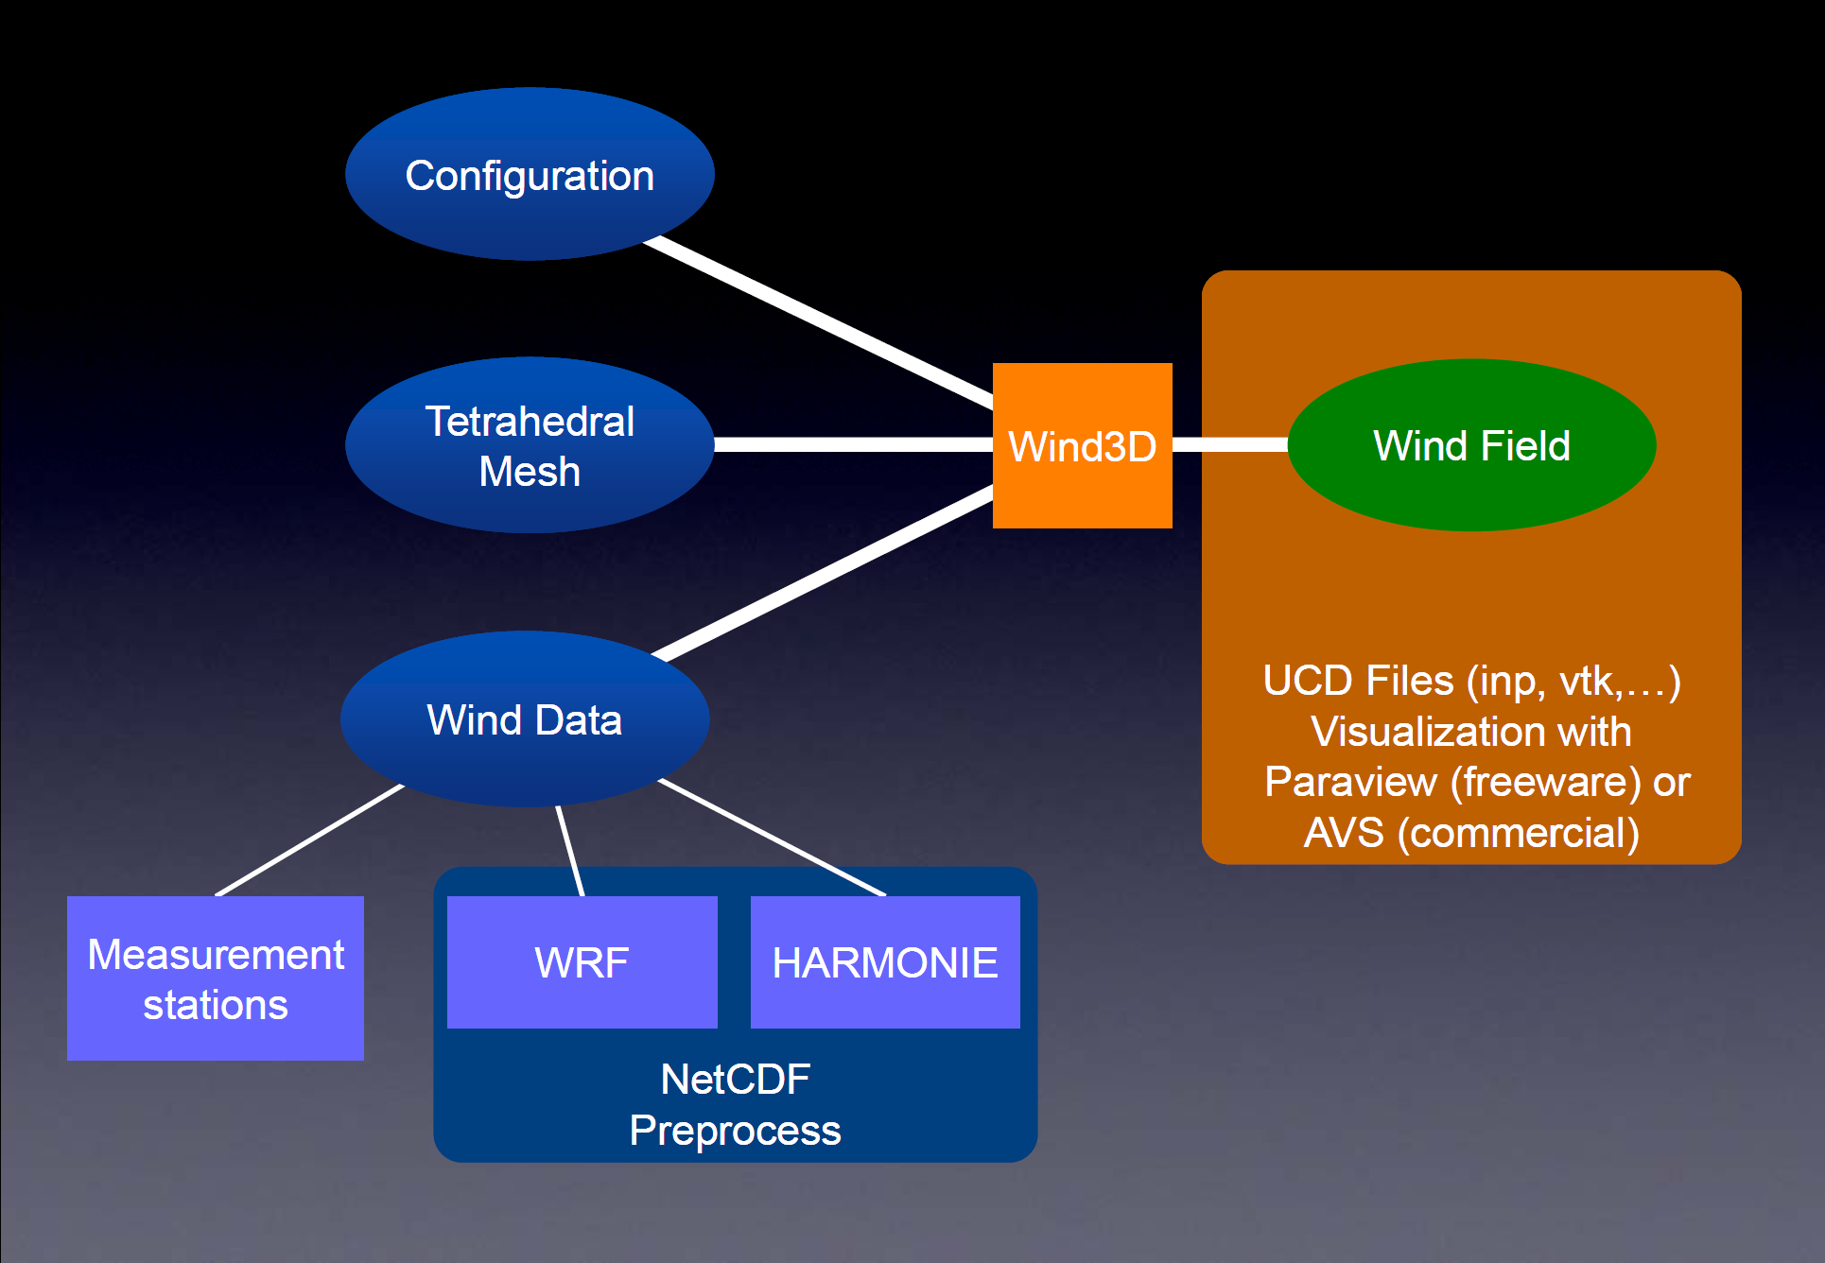
Wind Field Forecasting over Complex Terrain
Wind3D Code (freely-available)
http://www.dca.iusiani.ulpgc.es/Wind3D/
Notes:
Decimos que un tetraedro es de Tipo I si está marcado con el indicador de error. Se introducen 6 nuevos nodos en el punto medio de sus aristas y se subdividen cada una de sus cuatro caras en 4 triángulos, uniendo los puntos que se han introducido.
Cuatro subtetraedros quedan determinados a partir de los cuatro vértices del tetraedro original y las nuevas aristas.
Los otros cuatro tetraedros se obtienen al unir los dos vértices opuestos más cercanos del octaedro que resulta en el interior. Estudios de Löhner y Baum aseguran que esta elección produce el menor número de tetraedros distorsionados en la malla refinada. Existen otras dos opciones para subdividir el octaedro, y se podría analizar la calidad de las divisiones, pero aumentaría el coste computacional del algoritmo.
Una vez marcados los tetraedros de Tipo I, para asegurar la conformidad de la malla nos podemos encontrar con tetraedros vecinos que pueden tener 6, 5,..., 1, ó 0 nuevos nodos introducidos.
Aquellos tetraedros que por razones de conformidad tengan marcadas sus 6 aristas pasa automáticamente al conjunto de tetraedros de Tipo I.

Slide 50
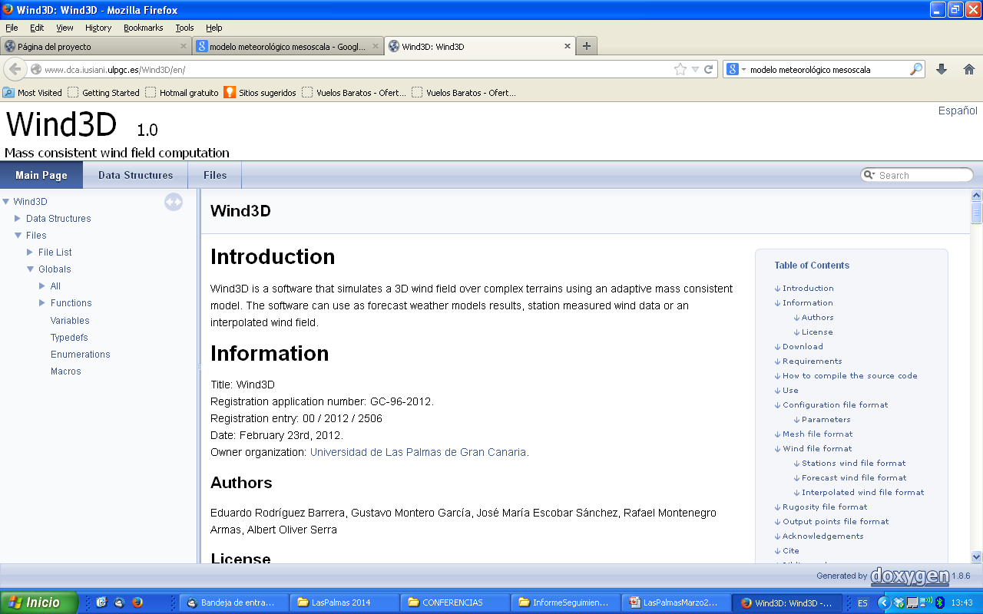
http://www.dca.iusiani.ulpgc.es/Wind3D/

Slide 51
The Adaptive Mesh

Slide 52
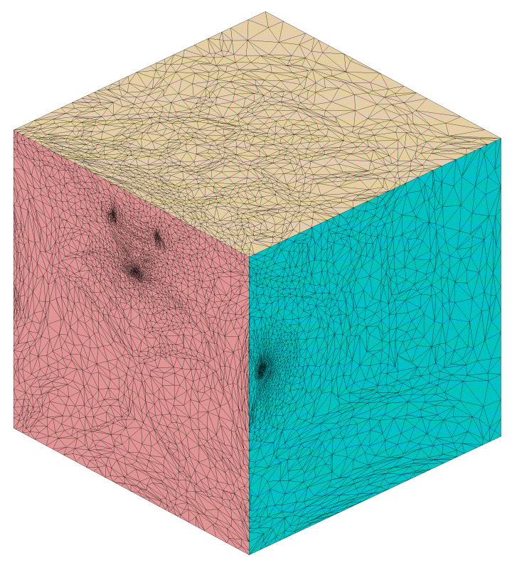
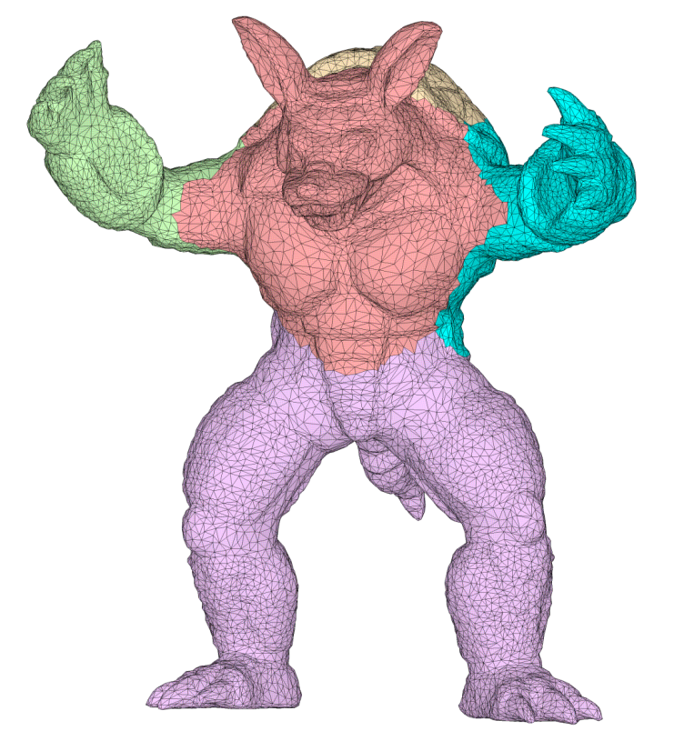

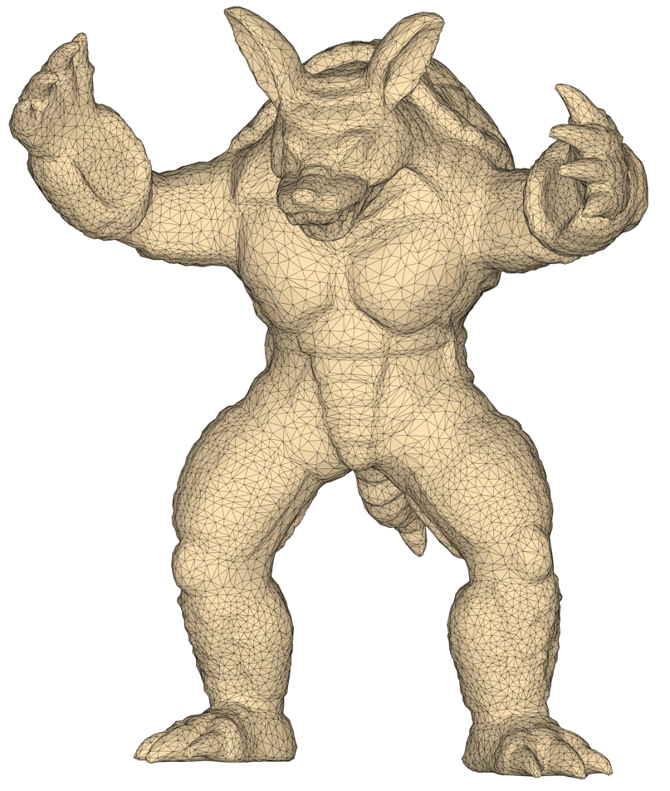
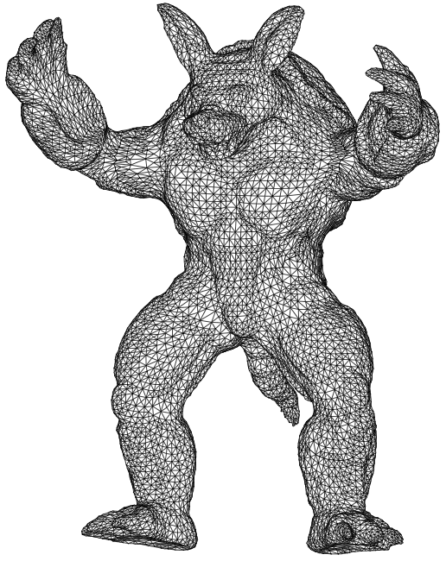
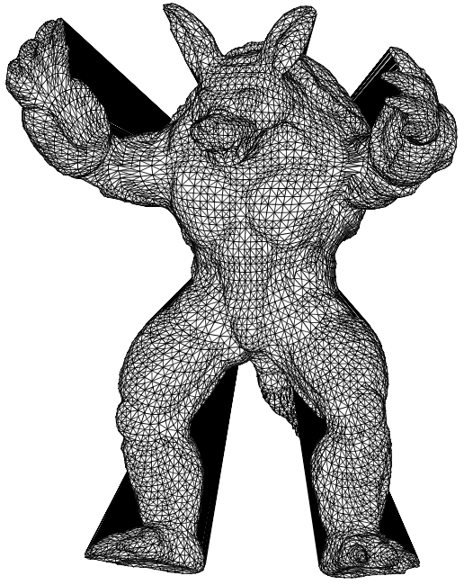
Meccano Method for Complex Solids
Simultaneous mesh generation and volumetric parameterization
Parameterization
Refinement
Untangling & Smoothing

Slide 53
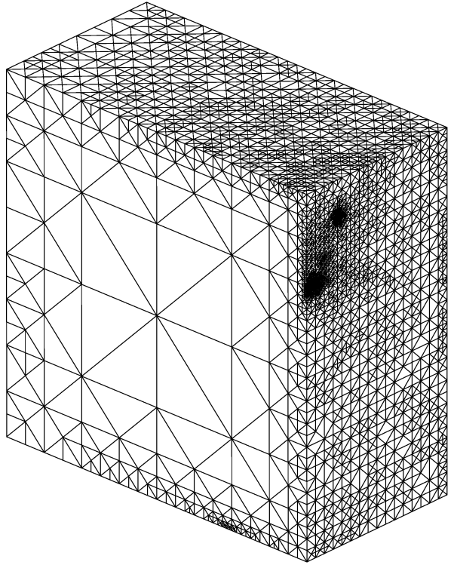
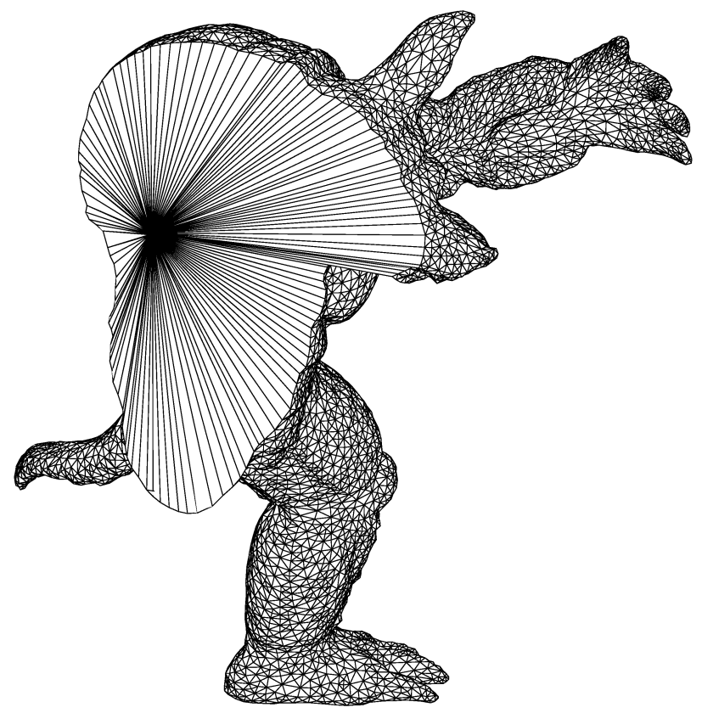
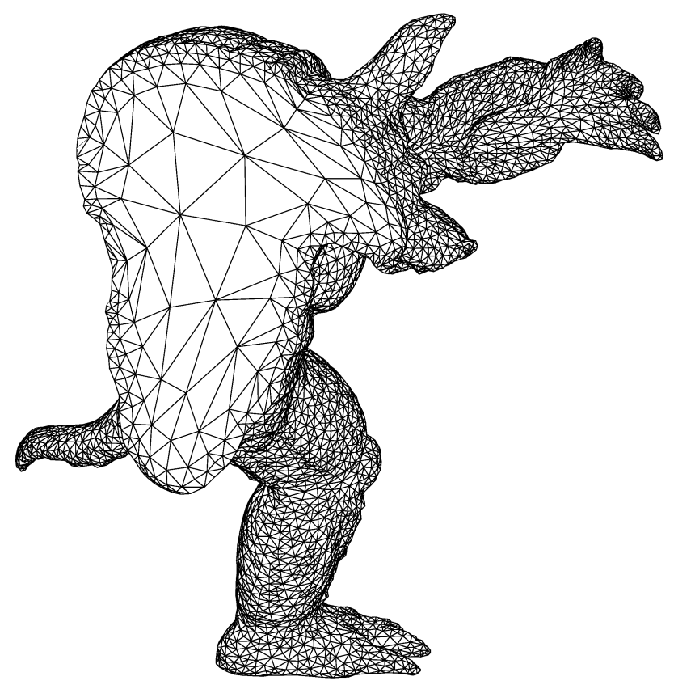
Meccano Method for Complex Solids
Key of the method: SUS of tetrahedral meshes
Optimization
Parameter space (meccano mesh)
Physical space
(tangled mesh)
Physical space
(optimized mesh)

Slide 54
Meccano Method for Complex Solids
Algorithm steps
Parameterization of the solid surface
Coarse tetrahedral mesh of the meccano
Solid boundary approximation
Inner node relocation
Simultaneous untangling and smoothing
Solid boundary partition
Kossaczky’s refinement
Distance evaluation
Coons patches
SUS
Hexahedron subdivision into six tetrahedra
Meccano construction
Floater’s parameterization
Partition into hexahedra

Slide 55
16th IMR (2007)

Slide 56


Slide 59


Slide 60


Slide 61


Slide 62


Slide 63


Slide 64


Slide 65


Slide 66


Slide 67
Local Refinement: Kossaczky’s Algorithm (JCAM 1994)
Refinement of a cube
http://www.alberta-fem.de/, ALBERTA code
❑ Initial cube and its subdivision after three consecutive tetrahedron bisection
Notes:
Decimos que un tetraedro es de Tipo I si está marcado con el indicador de error. Se introducen 6 nuevos nodos en el punto medio de sus aristas y se subdividen cada una de sus cuatro caras en 4 triángulos, uniendo los puntos que se han introducido.
Cuatro subtetraedros quedan determinados a partir de los cuatro vértices del tetraedro original y las nuevas aristas.
Los otros cuatro tetraedros se obtienen al unir los dos vértices opuestos más cercanos del octaedro que resulta en el interior. Estudios de Löhner y Baum aseguran que esta elección produce el menor número de tetraedros distorsionados en la malla refinada. Existen otras dos opciones para subdividir el octaedro, y se podría analizar la calidad de las divisiones, pero aumentaría el coste computacional del algoritmo.
Una vez marcados los tetraedros de Tipo I, para asegurar la conformidad de la malla nos podemos encontrar con tetraedros vecinos que pueden tener 6, 5,..., 1, ó 0 nuevos nodos introducidos.
Aquellos tetraedros que por razones de conformidad tengan marcadas sus 6 aristas pasa automáticamente al conjunto de tetraedros de Tipo I.

Slide 68


Surface Parameterization of M.S. Floater (CAGD 1997)
From a the i-th solid surface triangulation patch to the i-th meccano face
http://www.sintef.no/math software, GoTools from SINTEF ICT
C
Q_{k}
C’
B’
D
Q’_{k}
B
A
D’
A’
Physical Space
Fixed boundary nodes,
Parametric Space
Q’_{k} =∑_{j} λ_{j,k} Q’_{j}

Slide 69
Simultaneous Untangling and Smoothing (CMAME 2003)
Case of plane triangulations
Local optimization
Objective: Improve the quality of the local mesh by minimizing an objective function
Free node
New position for the free node
Local mesh
Optimized local mesh

Slide 70
Simultaneous Untangling and Smoothing (CMAME 2003)
Weighted Jacobian Matrix on a Plane
Reference triangle
Physical triangle
Ideal triangle
y
A
y
y
2
S = AW ⁻¹
2
2
t
t_{R}
0
1
t_{I}
1
x
x
0
1
x
0
W
S
t_{I} t
: Weighted Jacobian matrix
An algebraic quality metric of t
(mean ratio)
where:

Slide 71






Simultaneous Untangling and Smoothing (CMAME 2003)
Local objective function for plane triangulations
SUS Code: Freely-available in http://www.dca.iusiani.ulpgc.es/proyecto2012-2014
Original function:
Modified function:
Modified function (blue) is regular in all R² and it approximates the same minimum that the original function (red). Moreover, it allows a simultaneous untangling and smoothing of triangular meshes
The extension to tetrahedral meshes is straightforward:

Slide 72

Meccano Method for Tetrahedral Mesh Generation
Madrid: Centro Nacional de Información Geográfica, step 25 m
http://www.cnig.es/
(X_{max},Y_{max})=(512400,4575900)
130 km
(X_{min},Y_{min})=(372300,4446800)
140 km

Slide 73

Meccano Method for Tetrahedral Mesh Generation
The Mesh Generation Code (Prototype)

Slide 74

Meccano Method for Tetrahedral Mesh Generation
The Mesh Generation Code (Prototype)

Slide 75

Meccano Method for Tetrahedral Mesh Generation
Madrid: Elevation between 416 m and 2430 m

Slide 76

Meccano Method for Tetrahedral Mesh Generation
Madrid: 171911 nodes on the terrain surface

Slide 77

Meccano Method for Tetrahedral Mesh Generation
Madrid: Elevation between 416 m and 2430 m

Slide 78

Meccano Method for Tetrahedral Mesh Generation
Madrid: 171911 nodes on the terrain surface

Slide 79

Meccano Method for Tetrahedral Mesh Generation
Madrid: Transient surface triangulation of the 3-D domain

Slide 80

Meccano Method for Tetrahedral Mesh Generation
Madrid: 3-D domain; the upper plane is placed at 10 km

Slide 81

Meccano Method for Tetrahedral Mesh Generation
Madrid: Tetrahedral mesh with 824.379 nodes and 3.569.164 tetrahedra
q_{min} = 0.17 ; q_{mean} = 0.77 ; only 3 tetrahedra with q < 0.3
con solo 3 elementos por debajo de 0.3.

Slide 82


Meccano Method for Tetrahedral Mesh Generation
Application to Gran Canaria Island

Slide 83

Meccano Method for Tetrahedral Mesh Generation
Gran Canaria: The city of Las Palmas de Gran Canaria (Input Data)

Slide 84

Meccano Method for Tetrahedral Mesh Generation
Gran Canaria: The city of Las Palmas de Gran Canaria (Orography)

Slide 85

Meccano Method for Tetrahedral Mesh Generation
Gran Canaria: The city of Las Palmas de Gran Canaria (The Mesh)

Slide 88

Tetrahedral Mesh Quality Curves
La Palma Island
Quality after 5 iterations
Quality Measure
Initial quality
Element Number

Slide 89
The Wind Field Model

Slide 90




Mass Consistent Wind Model
Mathematical aspects
Let
be a domain with boundary
: observed wind, which is obtained with horizontal interpolation and
vertical extrapolation of experimental or forecasted data.

Slide 91


Mass Consistent Wind Model
Construction of the observed wind
Horizontal interpolation

Slide 92








Mass Consistent Wind Model
Construction of the observed wind
  Vertical extrapolation (log-linear wind profile)
geostrophic wind
mixing layer
terrain surface

Slide 93








Mass Consistent Wind Model
Construction of the observed wind
● Friction velocity:
● Height of the planetary boundary layer:
is the Coriolis parameter, being
the Earth rotation and
is the latitude
is a parameter depending on the atmospheric stability
● Mixing height:
in neutral and unstable conditions
in stable conditions
● Height of the surface layer:

Slide 94



Mass Consistent Wind Model
Mathematical aspects
Let
be a domain with boundary
: observed wind, which is obtained with horizontal interpolation and
vertical extrapolation of experimental or forecasted data.
Objective: find the velocity field
that it adjusts to
verifying
- Incompressibility condition in the domain:
- Impermeability condition on the terrain:
● Then,
is the solution of the least-square problem: Find
verifying
where

Slide 95




Mass Consistent Wind Model
Mathematical aspects

Slide 96

HARMONIE Meteorological Model
Introduction
Non-hydrostatic meteorological model based on HIRLAM
From large scale to 1km or less scale (under developed)
Different models in different scales
Assimilation data system
Run by AEMET daily
HARMONIE on Canary islands
(http://www.aemet.es/ca/idi/prediccion/prediccion_numerica)

Slide 97

HARMONIE Meteorological Model
Data interpolation in FE domain: Problems with terrain discretization
HARMONIE FD domain
FE domain
Possible solutions for a suitable data interpolation in the FE domain:
Use U10 and V10 supposing it is 10m over the FE terrain (used in this talk)
Given a point of FE domain, find the closest one in HARMONIE domain grid
Other possibilities can be considered

Slide 98

Estimation of Model Parameters
Genetic Algorithm
FE solution
is needed
for each individual

Slide 99
The Results

Slide 100
HARMONIE-FEM wind forecast
Results
Wind field forecasting in Gran Canaria island
HARMONIE data were provided by AEMET
The main idea
    Use HARMONIE data as reliable points
    Adjust the FE wind field to HARMONIE data
    By using genetic algorithms
Applications to air quality modeling

Slide 101



HARMONIE-FEM wind forecast
Terrain approximation
Max height 925m
Max height 1950m
HARMONIE discretization of terrain
Topography from Digital Terrain Model
Terrain elevation (m)
Notes:
Here we can appreciate the big difference between the terrain used by HARMONIE, and the real one

Slide 102


HARMONIE-FEM wind forecast
Spatial discretization
HARMONIE mesh
Δh ~ 2.5km
FEM computational mesh
Terrain elevation (m)
Notes:
There’s also a big difference in the discretization of the problem. In FEM it’s possible to capture the details of the orography

Slide 103

HARMONIE-FEM wind forecast
HARMONIE data
U₁₀ V₁₀ horizontal velocities
Geostrophic wind = (27.3, -3.9)
Pasquill stability class: Stable
HARMONIE U₁₀ V₁₀ data points
Notes:
In order to compute our wind field we have to use some data from HARMONIE i.e. U10 V10, the Geostrophic velocity, and the Pasquill stability class

Slide 104

HARMONIE-FEM wind forecast
Stations election
Used data (2/3 of total)
Notes:
There’s a total of 552 points with u10 and v10 data. We don’t want to use that much, so we discard one third of the data

Slide 105



HARMONIE-FEM wind forecast
Stations election
Stations
Control points
Stations (1/3) and control points (1/3)
Notes:
The other 2/3rds are used as known data, and control data for genetic algorithm

Slide 106

HARMONIE-FEM wind forecast
Genetic algorithm results
Optimal parameter values
    Alpha = 2.302731
    Epsilon = 0.938761
    Gamma = 0.279533
    Gamma‘ = 0.432957
Notes:
We run the genetic algorithm and after 30 iterations with an initial population of 124 individuals, we get the following parameters, with the RMS error seen in plot

Slide 107



HARMONIE-FEM wind forecast
Wind magnitude at 10m over terrain
HARMONIE wind
FEM wind
Wind velocity (m/s)
Notes:
We can compare the wind velocities obtained at 10m over the terrain with the ones that were given by HARMONIE. We can see that, more or less, the big picture stands, but at the crest line the wind velocity is clearly higher. Max velocity in HARMONIE is 3m/s vs 11.5 in mass consistent

Slide 108


HARMONIE-FEM wind forecast
Wind field at 10m over terrain
HARMONIE wind
FEM wind
Wind velocity (m/s)
Notes:
Here we can compare the direction of the field. We have to note that HARMONIE doesn’t “see” the island, and the wind field just crosses it. In the FEM solution we can see the way that the island has an effect to the field, while maintaining its S-N principal direction. Although the field in the island looks mess, we zoom it and can see…

Slide 109

HARMONIE-FEM wind forecast
Wind field at 10m over terrain
Zoom
Notes:
How the wind tries to follow the valleys. In the right of the picture we can see how the wind goes up to the valley, and in the left how it goes down.

Slide 110

HARMONIE-FEM wind forecast
Wind field at 100m over terrain
Geostrophic velocity = (27.3, -3.9) m/s
Notes:
We can see also the wind field at 500m over the terrain. At first sight it looks wrong, but it follows the Geostrophic velocity.

Slide 111

HARMONIE-FEM wind forecast
Wind field over terrain (detail of streamlines)
Zoom
Notes:
And, looking at both wind fields overlapped we can see how similar they are.

Slide 112

HARMONIE-FEM wind forecast
Forecast wind validation (location of measurement stations)
Notes:
Finally with this strategy, we can run all the timesteps given by HARMONIE, and we get the forecasting wind at any point.

Slide 113


HARMONIE-FEM wind forecast
Forecast wind along a day
Notes:
Finally with this strategy, we can run all the timesteps given by HARMONIE, and we get the forecasting wind at any point.

Slide 114


HARMONIE-FEM wind forecast
Forecast wind along a day
Notes:
Finally with this strategy, we can run all the timesteps given by HARMONIE, and we get the forecasting wind at any point.

Slide 115


HARMONIE-FEM wind forecast
Forecast wind along a day
Notes:
Finally with this strategy, we can run all the timesteps given by HARMONIE, and we get the forecasting wind at any point.

Slide 116



Velocity Module - 23/12/2009 - 18:00 h
Wind on the terrain surface
Interpolated field from HARMONIE
Resulting field with the mass consistent model

Slide 117

Mass Consistent Wind Field Simulation
Streamlines of the interpolated field in Gran Canaria Island
Notes:
Decimos que un tetraedro es de Tipo I si está marcado con el indicador de error. Se introducen 6 nuevos nodos en el punto medio de sus aristas y se subdividen cada una de sus cuatro caras en 4 triángulos, uniendo los puntos que se han introducido.
Cuatro subtetraedros quedan determinados a partir de los cuatro vértices del tetraedro original y las nuevas aristas.
Los otros cuatro tetraedros se obtienen al unir los dos vértices opuestos más cercanos del octaedro que resulta en el interior. Estudios de Löhner y Baum aseguran que esta elección produce el menor número de tetraedros distorsionados en la malla refinada. Existen otras dos opciones para subdividir el octaedro, y se podría analizar la calidad de las divisiones, pero aumentaría el coste computacional del algoritmo.
Una vez marcados los tetraedros de Tipo I, para asegurar la conformidad de la malla nos podemos encontrar con tetraedros vecinos que pueden tener 6, 5,..., 1, ó 0 nuevos nodos introducidos.
Aquellos tetraedros que por razones de conformidad tengan marcadas sus 6 aristas pasa automáticamente al conjunto de tetraedros de Tipo I.

Slide 118

Mass Consistent Wind Field Simulation
Streamlines of the resulting field in Gran Canaria Island
Notes:
Decimos que un tetraedro es de Tipo I si está marcado con el indicador de error. Se introducen 6 nuevos nodos en el punto medio de sus aristas y se subdividen cada una de sus cuatro caras en 4 triángulos, uniendo los puntos que se han introducido.
Cuatro subtetraedros quedan determinados a partir de los cuatro vértices del tetraedro original y las nuevas aristas.
Los otros cuatro tetraedros se obtienen al unir los dos vértices opuestos más cercanos del octaedro que resulta en el interior. Estudios de Löhner y Baum aseguran que esta elección produce el menor número de tetraedros distorsionados en la malla refinada. Existen otras dos opciones para subdividir el octaedro, y se podría analizar la calidad de las divisiones, pero aumentaría el coste computacional del algoritmo.
Una vez marcados los tetraedros de Tipo I, para asegurar la conformidad de la malla nos podemos encontrar con tetraedros vecinos que pueden tener 6, 5,..., 1, ó 0 nuevos nodos introducidos.
Aquellos tetraedros que por razones de conformidad tengan marcadas sus 6 aristas pasa automáticamente al conjunto de tetraedros de Tipo I.

Slide 119


Wind Field for Air Quality Simulation
Gran Canaria: Stacks of Jinámar and Juan Grande
Gran Canaria Island

Slide 120
Wind Field for Air Quality Simulation
Mesh adaptation to geometry and gaussian plume

Slide 121


Wind Field for Air Quality Simulation
Pollutant immission
Immission concentration distribution after 1000 seconds
Primary (SO₂)
Secondary (SO₄)
g/m³

Slide 122


Wind Field for Air Quality Simulation
Pollutant isosurface
Isosurface of 50 μg/m³ after 1000 seconds
Primary (SO₂)
Secondary (SO₄)

Slide 123
Final Comments
The proposed approach is suitable for forecasting the wind field
in complex terrain
Genetic algorithms are crucial to solve the problem
Wind fields can be used in other areas of interest in earth sciences
e.g. Air Quality

Slide 124
Three-dimensional simulation of wind fields and
air pollution over complex terrain
A. Oliver⁽¹⁾, E. Rodríguez⁽¹⁾, J. Ramírez⁽¹⁾, J.I. López⁽¹⁾, M. Brovka⁽¹⁾, J.M. Escobar⁽¹⁾, J.M. Cascón⁽²⁾,
F. Díaz⁽¹⁾, G.V. Socorro⁽¹⁾, G. Montero⁽¹⁾ and R. Montenegro^{(1)*}
⁽¹⁾ University Institute SIANI, University of Las Palmas de Gran Canaria, Spain
⁽²⁾ Department of Economics and History of Economics, University of Salamanca, Spain
CEID Annual Seminar 2014, LUT, Lappeenranta University of Technology,
27th May, 2014, Lappeenranta, Finland
MINECO y FEDER Project: CGL2011-29396-C03-00
CONACYT-SENER Project, Fondo Sectorial, contract: 163723
http://www.dca.iusiani.ulpgc.es/proyecto2012-2014

Slide 125


Slide 126


Final Comments and Future Works
Automatic Construction of the Meccano

Slide 127



Slide 128






Adaptive Isogeometric Refinement
Application in Igea: Poisson problem with a central source
Exact solution:
T-mesh
T-spline

Slide 129


Adaptive Isogeometric Refinement
Igea: T-spline of Numerical Solution
Initial T-mesh
5692 cells, 9304 DOF

Slide 130





Adaptive Isogeometric Refinement
Igea: T-spline of Numerical Solution
Error indicator :
d
2nd local refinement
6021 cells, 9807 DOF

Slide 131


Adaptive Isogeometric Refinement
Igea: T-spline of Numerical Solution
Error indicator :
d
5th local refinement
6756 cells, 10838 DOF

